Slide 1
网站变更监控自动报告
网易财经
2026-04-20 19:46:13

Slide 2
分析结论
1. **近期活跃度集中**：过去7天内仅4月20日有6次数据变动，表明近期更新活动较为集中，其他日期无变化。
2. **热点内容突出**：近30天最受关注的记录为“利润暴跌7成，字节到底在做什么”，共被访问6次，反映该话题为用户关注焦点。
3. **整体变动量较低**：总变动次数为6次，与近期单日变动量相同，说明数据更新频率较低，整体活跃度有限。

Slide 3

source_14_20260420_194612_trend.png

Slide 4

source_14_20260420_194612_cumulative.png

Slide 5
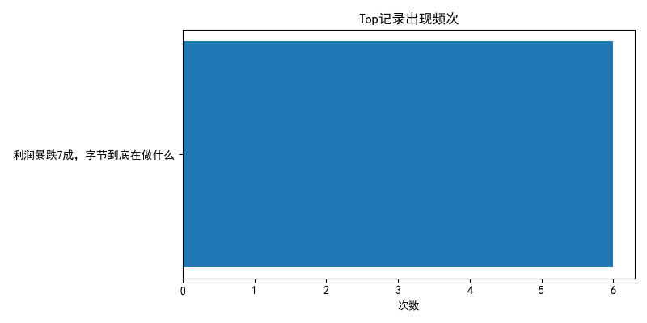
source_14_20260420_194612_top.png

